Slide 1
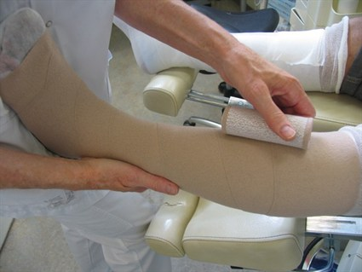
ambulante compressie therapie

Slide 2
Lesdoelen:
Anatomie veneuze stelsel
Oorzaken slecht werkende venen
Veneuze insufficiëntie en symptomen
Arteriële insufficiënte en symptomen
Wat is ACT
Welk materiaal wordt er gebruikt en hoe wordt het aangelegd
Aandachtspunten
Observatiepunten

Slide 3
Zorgpad: vp technische handelingen- theorie - wondzorg – 6.17 ambulante compressie therapie reader ambulante compressie therapie “google → CBO richtlijnen ACT”

Slide 4
Vatenstelsel:
arteriën = slagaderen
venen = aderen
capillairen = haarvaten

Slide 6
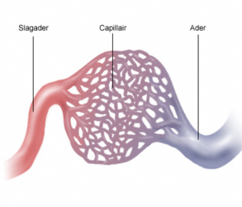

Slide 7
Anatomie veneuze systeem:
oppervlakkige systeem
diepe systeem
verbindingsvenen

Slide 8
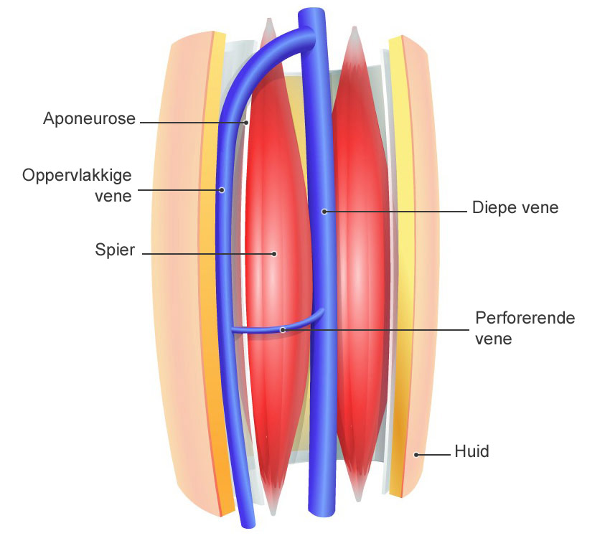

Slide 9
Hulpmechanismen terugstromen bloed:
kleppen
veneuze spierpomp
aanzuigende werking hart en longen

Slide 10
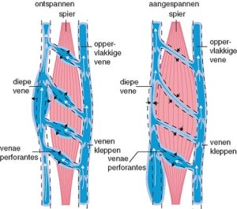

Slide 11
veneuze insufficiëntie = het tekortschieten van de werking van het veneuze systeem (aderen)

Slide 12
Symptomen:
moe en zwaar gevoel in de benen (krampen)
oedeem
afwijkingen aan de vaten (spataders)
verkleuringen van het onderbeen
achteruitgang van de huid → wonden

Slide 13
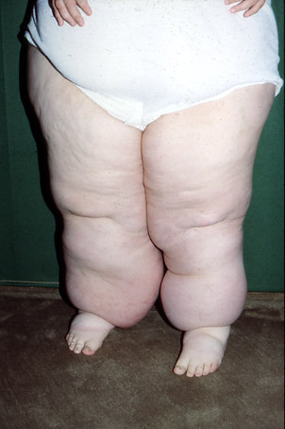

Slide 14
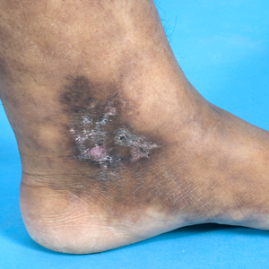

Slide 15
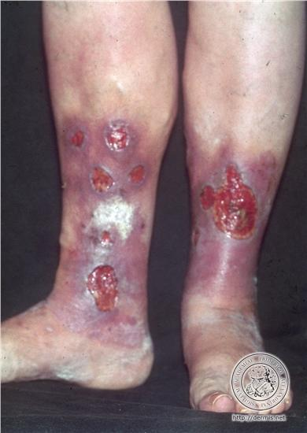
Ulcus cruris

Slide 16
arteriële insufficiëntie = het tekortschieten van de werking van het arteriële systeem (slagaderen)

Slide 17
Symptomen:
koude, witte voeten en onderbenen
pijn ‘s nachts
pijn in de kuit bij het lopen (etalagebenen)
wonden op hielen of tenen
geen (of weinig) pulsaties voelbaar op de voeten

Slide 18
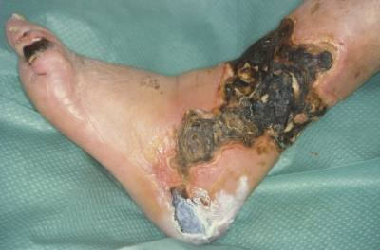

Slide 19
ACT ambulante compressie therapie
compressie = druk
ambulant = bewegen

Slide 20
Doel:
oedeem snel en blijvend laten verdwijnen
bloed- en lymfestroom versnellen
kapotte kleppen ondersteunen
spierpomp van de benen verbeteren

Slide 21
Indicaties:
Zorgvragers met oedeem waarvan de oorzaak veneus is

Slide 22
Contra-indicaties:
arteriële insufficiëntie
ernstige (actieve huidproblemen)
allergie voor het materiaal

Slide 23
Materiaal:
tricot buisverband
polstermateriaal
2x korte rekzwachtel
tape

Slide 24
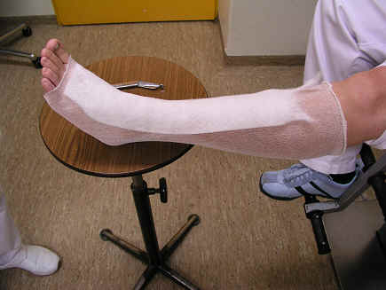

Slide 25
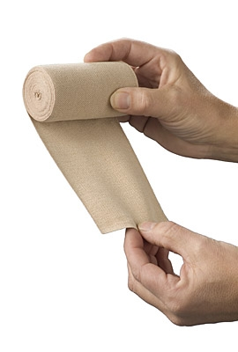

Slide 26
Aandachtspunten:
‘s ochtends aanbrengen
strak opgerolde zwachtels
gelijke kracht
glad en zonder kreukels
bij afzakken → opnieuw aanbrengen

Slide 27
Observatiepunten:
pijn
kleur tenen
irritatie van de huid
verplaatsing van oedeem
zorg dat de patiënt mobiliseert

Slide 28
demonstratiefilm ACT

